Slide 1
71.12 Estructura de las Organizaciones
Presentación del Trabajo Práctico
Profesor : Ing. Norberto Barmack
Grupo: B1

Slide 2
Empresa elegida
Imagen y Comunicación S.A.
Grupo B1

Slide 3
Información básica
Rubro: Metalúrgica.
Contrato de exclusividad con Nike :
provee todo el mobiliario para los locales.
realiza los diseños propuestos por Nike.
45 Personas

Slide 4
Historia
Comienzos en el año 1992
Empresa unipersonal de exhibidores
En el año 2000 se funda ICOM.
Se fortalecen los vínculos con Nike
Expansión por Latinoamérica

Slide 5
Proceso Productivo
Materia
Prima
Corte
Soldadura
Pulido
Control
De
Calidad
Pintura
Ensamble
Embalaje y
Expedición

Slide 6
Algunos de sus Productos

Slide 7
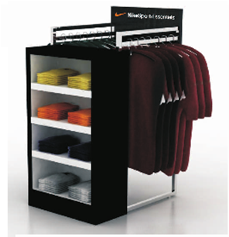
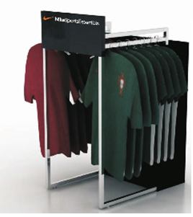
Percheros de Metal

Slide 8
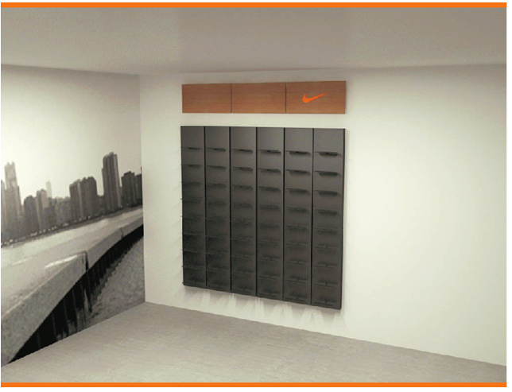
Estanterías

Slide 9
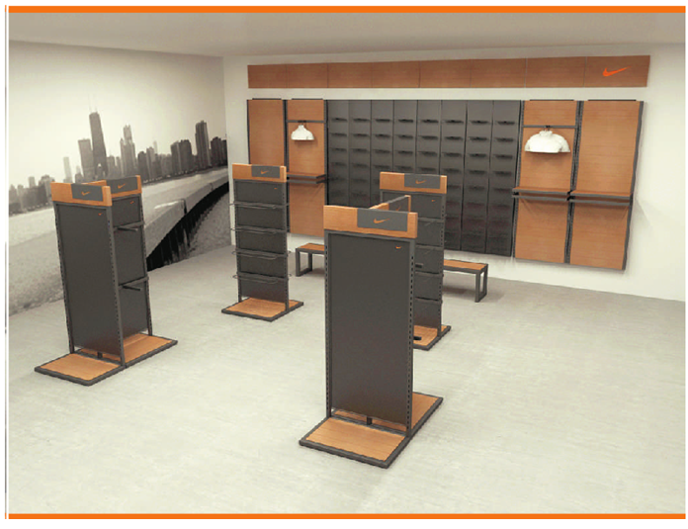
Mobiliario Para Local Pequeño

Slide 10
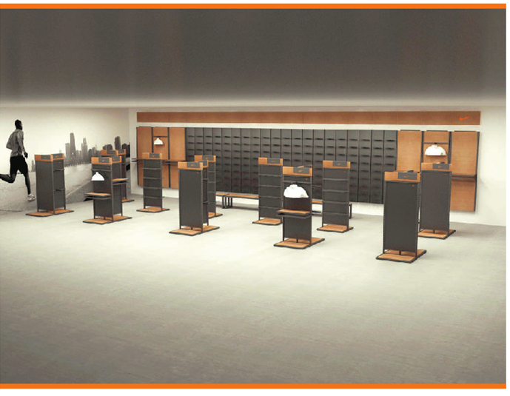
Mobiliario Para Local Grande

Slide 11
Organización
Jerarquía poco estructurada
Cargos por antigüedad
Comunicación informal
Estandarización de procesos

Slide 12
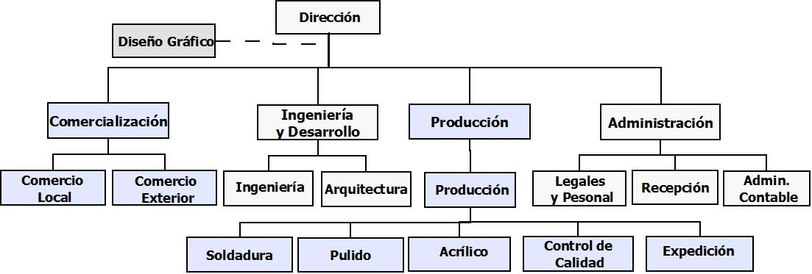
Organigrama Representativo

Slide 13
Funciones
Dirección General
Liderar planeamiento Desarrollar estrategias
Fijar objetivos generales Asignar objetivos a cada sector
Puede delegar o cambiar responsabilidades de las gerencias.

Slide 14
Funciones
Gcia. de Administración de Personal y Finanzas
Realizar presupuestos de gastos Incorporar y capacitar personal Efectuar tareas administrativos
Gestionar créditos y cobranzas Verificar el cumplimiento de normativas
Tomar decisiones sobre los sueldos

Slide 15
Funciones
Gerencia de Ingeniería y Desarrollo
Optimizar Recursos Suministrar recursos técnicos
Implementar sistemas de producción eficientes Promover iniciativas que mejoren la calidad
Determinar la utilización de las tecnologías adquiridas

Slide 16
Funciones
Gerencia de Comercialización
Controlar transacciones con clientes Planificar pedidos
Mantener contacto con los clientes Asesorar clientes e incentivar compras
Exigir cumplimiento de plazos de entrega Establecer políticas de comercio

Slide 17
Funciones
Gerencia de Producción
Llevar a cabo los proyectos aprobados Asegurar la provisión de insumos necesarios
Mantener los volúmenes de producción establecidos Cumplir con las normas de calidad
Exigir el cumplimiento de normas de producción Proponer cambios al sistema productivo

Slide 18
Hipótesis Planteada
Imagen y Comunicación debido a la calidad demostrada hasta la fecha recibe una propuesta de la casa matriz de Nike a los efectos de ocuparse de todo lo relacionado con Imagen y Comunicación en Argentina en la instalación de 200 locales de 1500 m² cada uno en diferentes provincias del país.
¿Cómo adecuaría la estructura de la empresa para atender esta solicitud a lo largo de 5 años, siendo que los diseños de los productos deben ser novedosos?

Slide 19
Resolución Hipótesis
Mantener las fortalezas

Slide 20
Resolución Hipótesis
Mantener las fortalezas
Expandir el depósito

Slide 21
Resolución Hipótesis
Mantener las fortalezas
Expandir el depósito
Aumentar Stock

Slide 22
Resolución Hipótesis
Mantener las fortalezas
Expandir el depósito
Aumentar Stock
Tercerizar

Slide 23
Resolución Hipótesis
Mantener las fortalezas
Expandir el depósito
Aumentar Stock
Tercerizar
Contratar Asesoría

Slide 24
Resolución Hipótesis
Mantener las fortalezas
Expandir el depósito
Aumentar Stock
Tercerizar
Contratar Asesoría
Armar circuitos de trabajo

Slide 25
Resolución Hipótesis
Mantener las fortalezas
Expandir el depósito
Aumentar Stock
Tercerizar
Contratar Asesoría
Armar circuitos de trabajo
Utilizar herramientas informativas

Slide 26
Resolución Hipótesis
Mantener las fortalezas
Expandir el depósito
Aumentar Stock
Tercerizar
Contratar Asesoría
Armar circuitos de trabajo
Utilizar herramientas informativas
Crear nuevas áreas y agrandar existentes

Slide 27
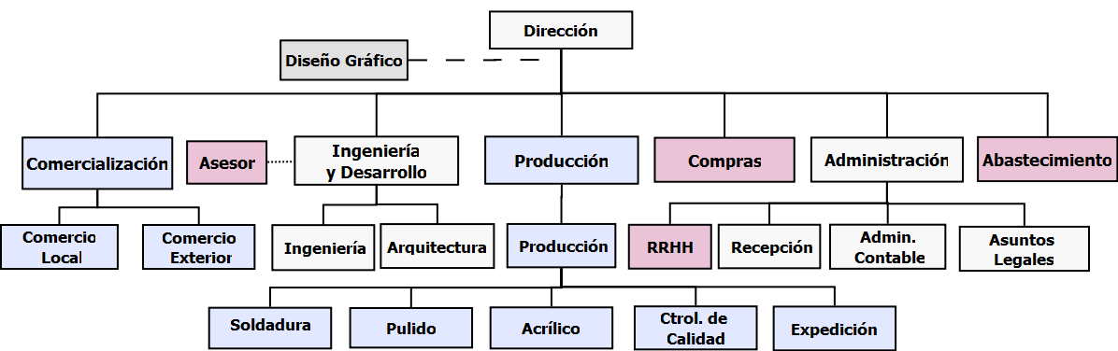
Organigrama de la Resolución

Slide 28
Conclusiones
ICom es un claro ejemplo de una empresa sin organización pero exitosa
No deberían confiar tanto en su exclusividad
Aplicar medidas organizativas
Explotar su potencial
Para asegurar su privilegiada posición

Slide 29
¿Preguntas?

